Slide 1
Démineur Solver
Darmon Régis
Thiam Yague

Slide 2
Sommaire
Présentation de démineur
Règles du jeu
Environnement
Difficulté du cas
Méthodologie d’apprentissage et KPIs suivis
Baseline : Random agent
Modèles essayés
Bandit
Q-Learning
Deep Q-Learning

Slide 3
I - Présentation dU démineur

Slide 4
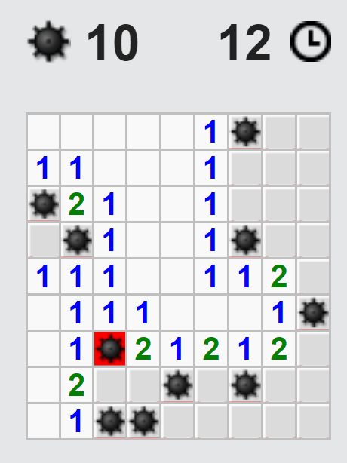
Règles du jeu
Exemple de grille 9 x 9 avec 10 mines
Source : http://demineur.hugames.fr/

Slide 5
Environnement et fonctionnement du code
Fonctionnement de l’environnement :
Pour chaque case, deux valeurs:
Screen_state : la case est-elle découverte ou non
Valeur réelle
Observations renvoyée à l’agent :
Grille affichée
Actions sélectionnables par l’agent :
L’ensemble des cases de la grille

Slide 6
Environnement et fonctionnement du code
Rewards :
+1 par case découverte lors du tour (possibilité de plusieurs cases si valeur de la case sélectionnée = 0)
- 10 si mine
- 1000 si case déjà découverte
Fin de partie - deux alternatives :
La case sélectionnée par l’agent est une mine → Partie perdue
Toutes les cases sans mines ont été découvertes → Partie gagnée
Spécificités :
Pas de drapeau
La première case sélectionnée n’est jamais une mine

Slide 7
Difficulté du cas
L’état du jeu est représenté par la grille affichée envoyée à l’agent par l’environnement
Très grand nombre d’états possible :
O(x*y¹⁰) avec x et y les dimensions de la grille
L’apprentissage se traduit par la reconnaissance de patterns sur la grille.

Slide 8
Méthodologie d’apprentissage et KPIs
Environnements testés :
4 x 4 – 3 mines
5 x 5 – 5 mines
Conservation de l’apprentissage :
Sauvegarde de l’objet d’apprentissage (dictionnaire du Q pour du Q-Learning par exemple), puis chargement du plus récent à chaque nouveau run
Observation de l’apprentissage :
Training sur 200 000 parties.
Lots de 10 000 parties splitté en exploration (epsilon = 0.2) / exploitation (epsilon = 0) sur 90% / 10% des parties
Résultats de chaque lot incrémentés sur un fichier csv
KPIs observés dans le csv :
Parties de la phase d’exploitation :
Gagnées
Perdues
Nombre moyen de tours joués dans chaque partie
Nombre de parties d’entraînement

Slide 9
Baseline – Random Agent
Sélectionne aléatoirement n’importe quelle case à chaque tour
Résultats :
Environnement : 4x4 – 3 mines
Nombre moyen de tours par partie : 6.13
Taux de victoires : 4.61 %
Environnement : 5x5 – 5 mines
Nombre moyen de tours par partie : 5.96
Taux de victoires : 0.615 %

Slide 10
II - Modèles

Slide 11
II – Modèles Bandit

Slide 12
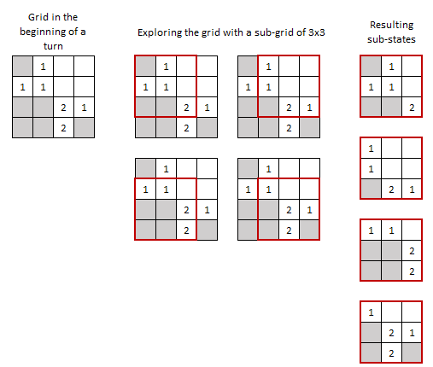
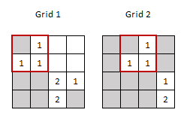


Bandit Agent Description
Subsampling de la grille en sous-grilles
4x4 et 5x5 pour environnement 5x5
3x3 et 4x4 pour environnement 4x4
Prise en compte des bords (array [Haut, Bas, Gauche, Droite])
Dictionnaire d’apprentissage :
Clé : sous-grille + bords
Valeurs : 2 arrays de la taille du nombre de cases
Score moyen de la case
Compteur pour chaque case
Subsampling de la grille en sous-grilles
4x4 et 5x5 pour environnement 5x5
3x3 et 4x4 pour environnement 4x4
Prise en compte des bords (array [Haut, Bas, Gauche, Droite])
Subsampling de la grille en sous-grilles
4x4 et 5x5 pour environnement 5x5
3x3 et 4x4 pour environnement 4x4
Clé
Valeur
[ [-8, 0, -100, 0], [3, 0, 1, 0] ]
Score moyen
Compteur

Slide 13
Bandit Agent
Description – suite
Pour chaque case:
observation de ses scores dans le dictionnaire,
On garde le meilleur score
Sélection en epsilon-greedy de la meilleure case
Mise à jour des scores à partir du reward résultant
Résultats
Pas de résultats probants
Computation time trop élevé : 5 heures pour 10 000 parties, pas assez pour constater une évolution
Pistes d’amélioration
Test de rotation pour diviser le dictionnaire par 4
Epurer le code

Slide 14
II – Modèles Q-Learning

Slide 15
Q-Learning Agent Description
Etats: grille entière
Update des q-value avec du bootstrapping en utilisant l’équation de Bellman.
Exploration en epsilon-greedy

Slide 16
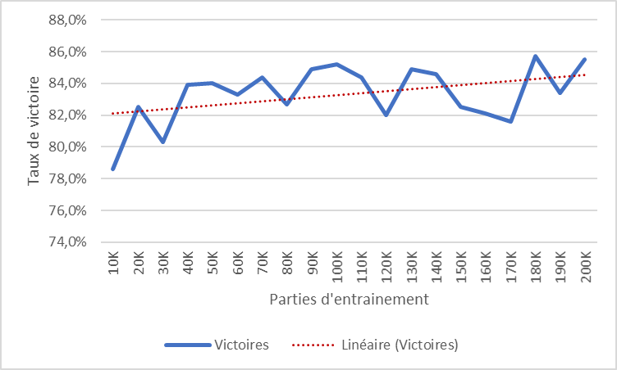
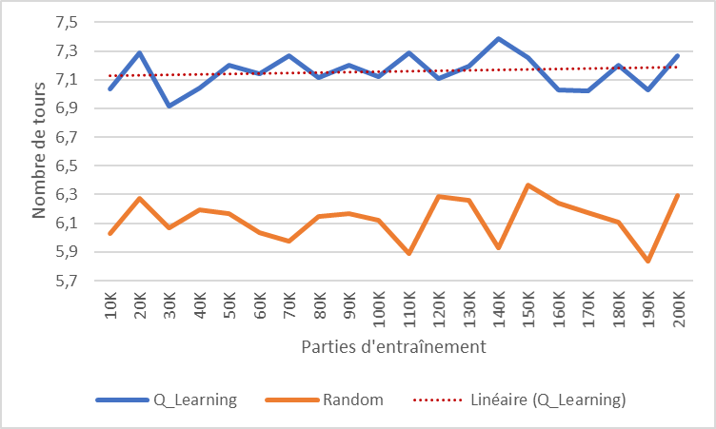
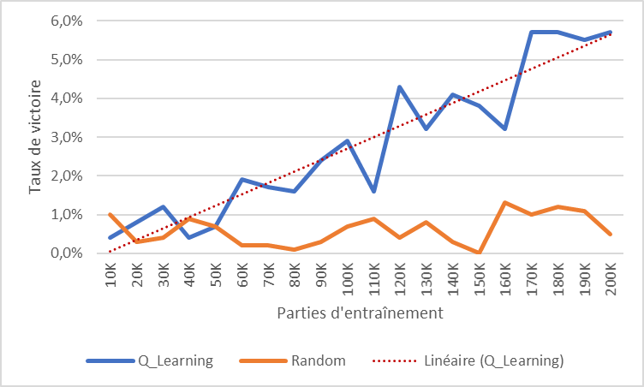
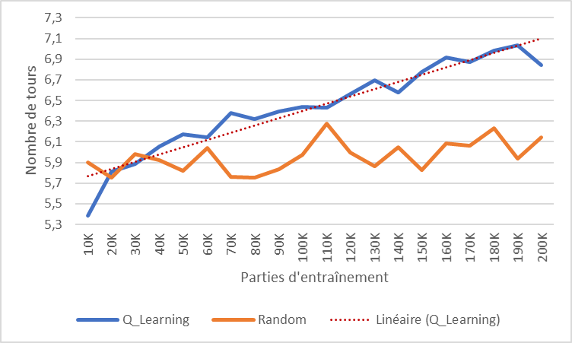
Q-Learning Agent Résultats
Environnement 4 X 4
Environnement 5 X 5
Taux de victoire
Nombre de tours par partie

Slide 17
Q-Learning Agent Pistes d’amélioration
Crash des résultats en passant de 4x4 à 5x5 :
Le nombre d’états explose, et le training time nécessaire est exponentiel
Modèle uniquement adapté à un environnement 4x4 ou 3x3
Pour briser cette contrainte, adopter la logique utilisée par l’agent Bandit → computation time trop important
Augmenter le temps d’entraînement → augmentation exponentielle avec l’augmentation de la taille de la grille

Slide 18
II – Modèles Deep Q-Learning

Slide 19
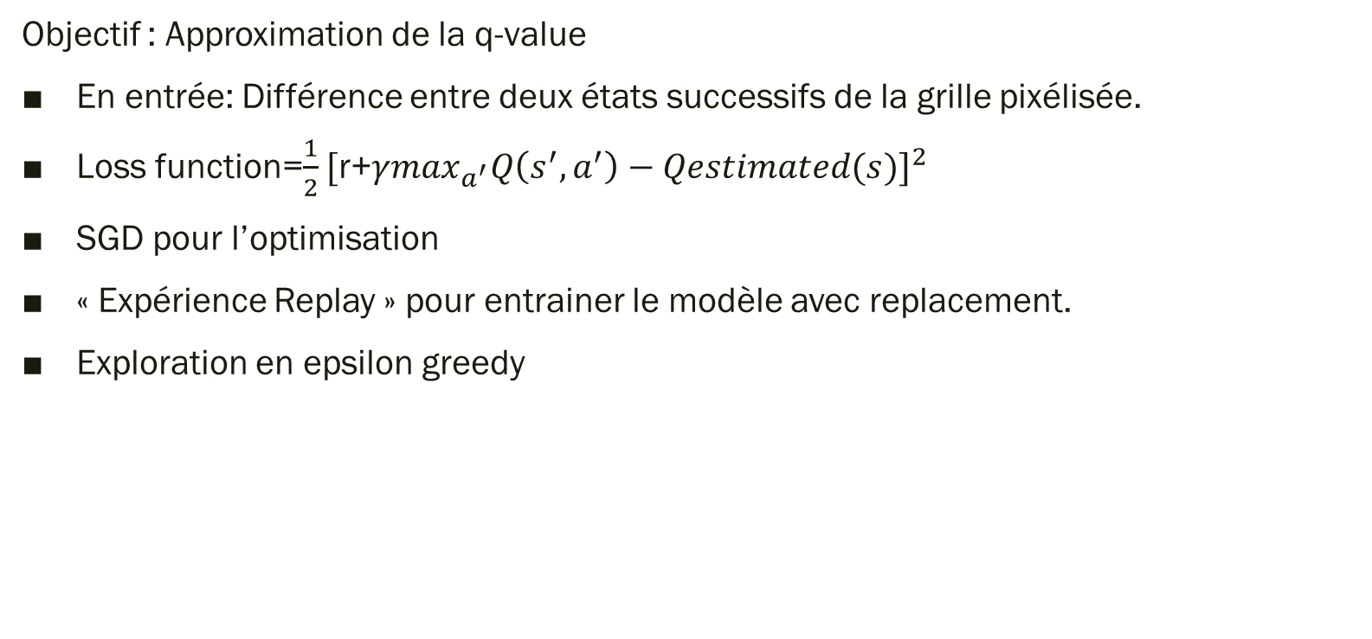
Deep Q-Learning Agent Description
Objectif : Approximation de la q-value
En entrée: Différence entre deux états successifs de la grille pixélisée.
Loss function=$\frac{1}{2}$ ${\text{[}\text{r}\text{+}γ\max_{a^{′}}Q\left(s^{′},a^{′}\right)−Qestimated(s)]}^{2}$
SGD pour l’optimisation
« Expérience Replay » pour entrainer le modèle avec replacement.
Exploration en epsilon greedy

Slide 20
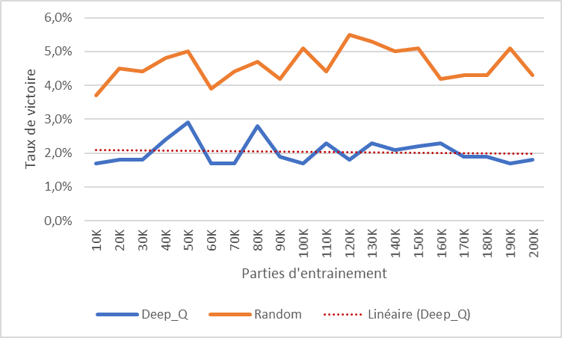
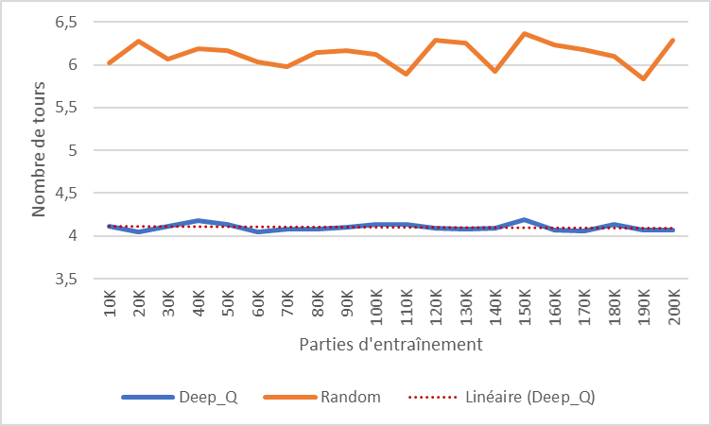
Deep Q-Learning Agent Résultats
Environnement 4 X 4
Conv 2D (2x2 filter)
Les résultats sont dégradés par rapport au Random Agent.
En effet, les patterns au démineurs ne sont pas visibles sur un stride 2x2.
L’environnement 4x4 semble trop faible pour jouer un Deep Q-Learning Agent
Taux de victoire
Nombre de tours par partie

Slide 21
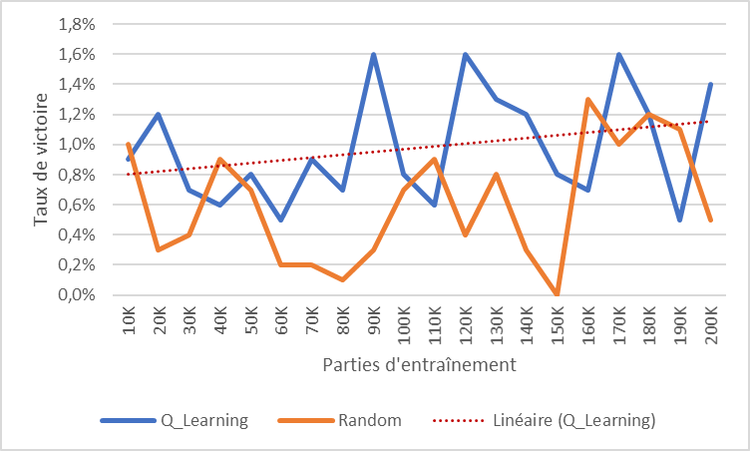
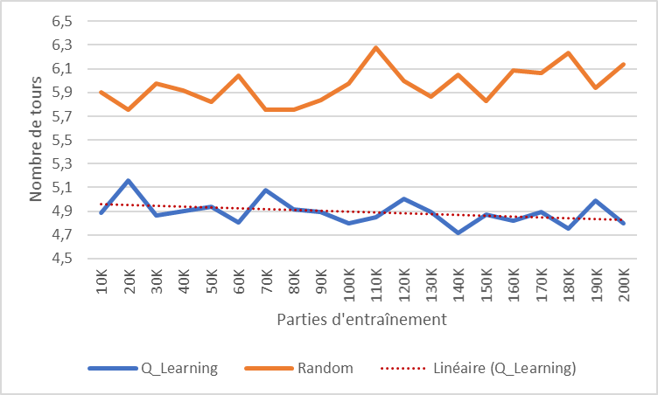
Deep Q-Learning Agent Résultats
Environnement 5 X 5
Conv 2D (3x3 filter)
Les résultats sur les victoires progressent, tandis que le nombre de tours par partie demeure très faible.
Le nombre de parties d’entraînement est bien trop faible.
Taux de victoire
Nombre de tours par partie

Slide 22
Deep Q-Learning Agent Pistes d’amélioration
Trouver une meilleure architecture du réseau de neurones qui permettrait d’approximer plus efficacement les q-values
Constat : les patterns apparaissent à partir de strides de 4x4 jusqu’à 6x6
Conv 2D layers correspondants
Besoin de tester sur des environnements plus larges (7x7 ou 8x8) → computation time trop important

Slide 23
Merci de votre attention

